Slide 1



实战案例学习——用户行为分析
DataEase 开源社区
2024 年 1 月

Slide 2
用户行为分析（DataEase 教学环境的用户日志）
实验目的
掌握数据可视化分析过程。
掌握数据可视化分析方法。
实验前提
掌握各种数据分析法。
熟练使用DataEase数据可视化工具。
实验内容
基于DataEase完成用户行为分析。

Slide 3
用户行为分析（DataEase 教学环境的用户日志）
实验环境
每2个学生组成一个数据可视化小组。
每人或每两人有一台可访问互联网的电脑。
实验过程
掌握用户行为分析的数据结构。
掌握用户行为分析的MySQL数据源接入。
掌握用户行为分析数据集制作。
制作用户行为分析视图和仪表板。
根据制作的仪表板输出对应的实验报告。

Slide 4
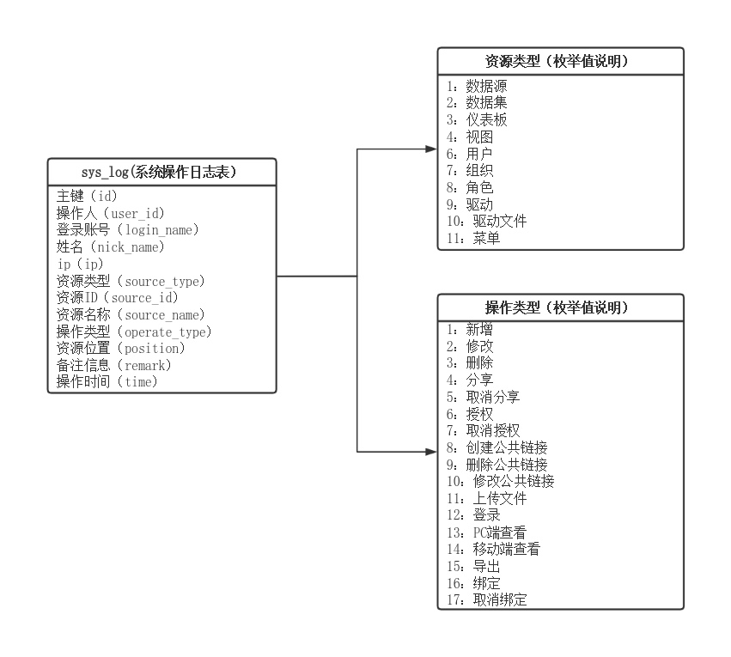
用户行为分析-数据结构

Slide 5
用户行为分析（DataEase 教学环境的用户日志）
实验建议
运用合适的数据分析方法进行数据分析，可使用对分析法、分组分析方法、结构分析法、因素分解法等进行数据分析。
可从以下几个角度进行分析：用操作类型、资源类型、日志数量趋势、日志增减操作量等。
实验结果
DataEase 的仪表板共享链接
根据仪表板输出数据分析报告，需包含相应的实现过程。

Slide 6
电商案例分析-实验作业提交形式
实验评分标准
数据处理：20分
数据分析算法的理论解释和实现：20分
数据可视化呈现的效果：20分
数据价值（对数据挖掘的深度和广度）20分
文档要求（作品文档齐全规范包含方案设计、作品数据、作品呈现等）20分
附加分：技术总结和分享（在公网--如知乎、CSDN、简书等--分享使用开发本项目过程中的技术总结和心得）：10分

Slide 7

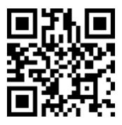
THANK YOU
www.fit2cloud.com
400-052-0755
北京 · 上海 · 深圳 · 广州 · 南京 · 杭州 · 苏州 · 武汉
成都 · 西安 · 长沙 · 济南 · 青岛 · 郑州 · 厦门 · 合肥 · 重庆
企业版试用申请
关注公众号

